Slide 1

Розвиток зв'язного мовлення. Розповідаю про літній відпочинок
Українська мова
3 клас
Урок 4

Slide 2

Налаштування на урок
Наше гасло на уроці:
Видумуй, пробуй, твори!
Розум, фантазію прояви!
Активним і уважним бувай
І про кмітливість не забувай!

Slide 3




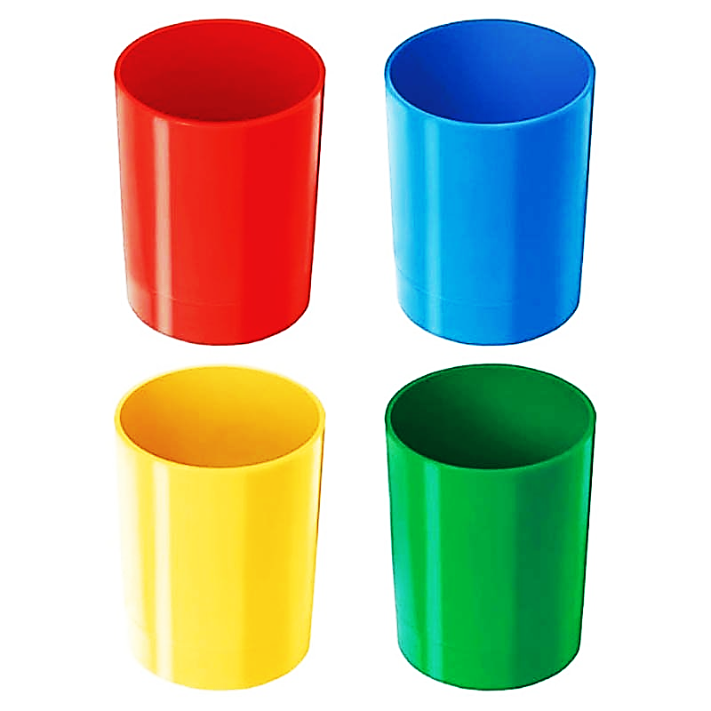



Налаштування на урок
Вибери свій олівець очікувань від уроку
Буде все просто!
Буде цікаво!
Буде важко!
Буде успішно!

Slide 4


Знайомство із зошитом «Малюю словом»
Катерини Пономарьової
Що роблять діти на обкладинці зошита? В яку пору року це може відбуватися?
Яка нова інформація до вже відомої нам додалась на першій сторінці?
Прочитай написи на обкладинці.
Прочитай, які дії на уроці розвитку мовлення будемо виконувати

Slide 5
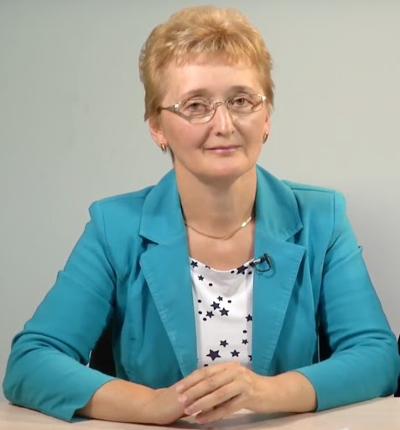
Звернення автора зошита «Малюю словом»
Катерини Пономарьової
Дорога дитино!
Ти знаєш, що малювати можна фарбами, олівцями, фломастерами. А в цьому зошиті ти будеш учитися малювати словами.
- Хіба можна малювати словами? – запитаєш ти.
Можна. Адже малювати словом – означає цікаво й красиво писати про те, що ти бачиш навколо себе, що тебе захоплює, про що ти думаєш. А ще – описувати рослини, тварин, людей.
Малюючи словом, ти побуваєш у ролі письменника або письменниці. Зможеш у кріслі автора прочитати свій твір для однокласників і однокласниць. Відчуєш, як це приємно.
Спробуй малювати словами! Побачиш, це не так уже й складно.
Бажаємо тобі успіхів!

Slide 6

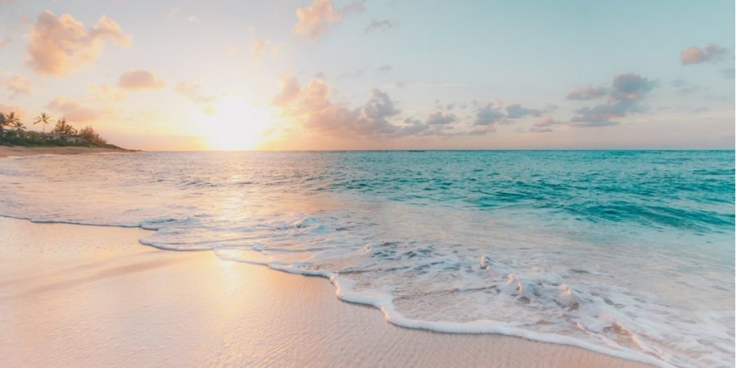
Відгадай загадки
Полунички у сметанці,
Соловей щебече вранці,
Дощик через ситечко, –
Це веселе …
Вони бувають літні
Зимові, весняні, осінні.
Там діти всі сміються.
Як же вони звуться?
літечко!
Канікули

Slide 7
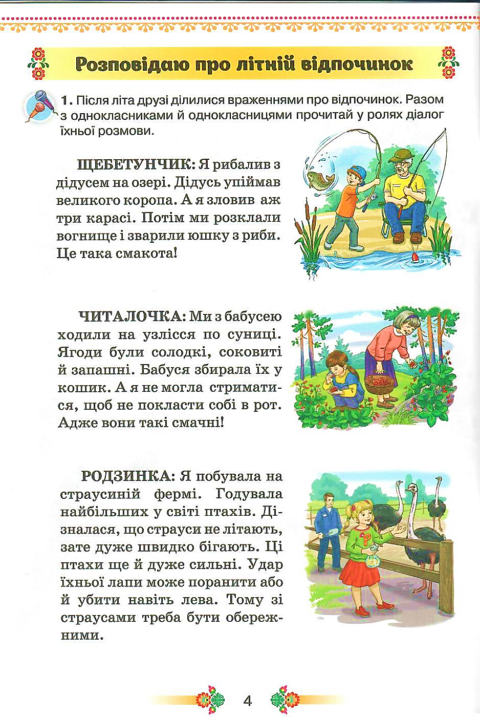
Після літа друзі ділилися враженнями про відпочинок
Прочитай їхні розповіді
ЩЕБЕТУНЧИК
Я рибалив з дідусем на озері.
Дідусь упіймав великого коропа. А я зловив аж три карасі. Потім ми розклали вогнище і зварили юшку з риби.
Це така смакота!
Де побував Щебетунчик?
Пригадай, з яких частин складається розповідь
Сторінка
4 №1

Slide 8
Після літа друзі ділилися враженнями про відпочинок
Прочитай їхні розповіді
ЧИТАЛОЧКА
Ми з бабусею ходили на узлісся по суниці.
Ягоди були солодкі, соковиті й запашні. Бабуся збирала їх у кошик. А я не могла стриматися, щоб не покласти собі в рот.
Адже вони такі смачні!
Куди ходила Читалочка?
Назви, з яких частин складається розповідь
Сторінка
4 №1

Slide 9
Після літа друзі ділилися враженнями про відпочинок
Прочитай їхні розповіді
РОДЗИНКА
Я побувала на страусиній фермі.
Годувала найбільших у світі птахів. Дізналася, що страуси не літають, зате дуже швидко бігають. Ці птахи ще й дуже сильні. Удар їхньої лапи може поранити або й убити навіть лева.
Тому зі страусами треба бути обережними.
Де побувала Родзинка?
Визнач, з яких частин складається розповідь
Сторінка
4 №1

Slide 10
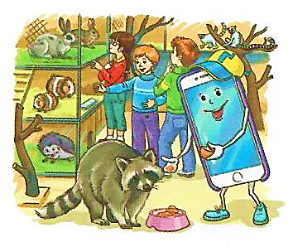
Після літа друзі ділилися враженнями про відпочинок
Прочитай їхні розповіді
ҐАДЖИК
А я побував у незвичному зоопарку.
Він називається контактним. У ньому можна контактувати з тваринами. Я годував єнота, їжака, кролика. Гладив їх. А ще робив з ними селфі.
Світлини вийшли чудові!
Що розповів Ґаджик?
Прочитай частини розповіді
Сторінка
5 №1

Slide 11

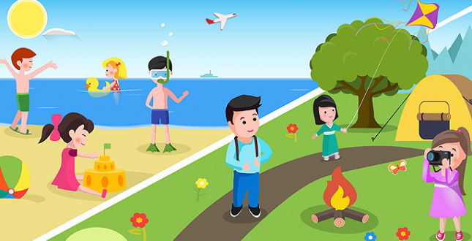
Поцікався в своїх однокласників і однокласниць,
що їм найбільше запам'яталося з літніх канікул.
Сторінка
5 №2

Slide 12
Приготуйся розказати про найцікавішу подію,
яка відбулась у твоєму житті влітку.
Прочитай слова у словниковій скарбниці. Підкресли ті, які підходять для твоєї розповіді. Допиши слова, яких не вистачає для твого твору.
Словникова скарбничка
купатися в морі, річці
засмагати на пляжі
грати у футбол
ходити в гори, ліс
ловити рибу
кататися на велосипеді, катері
збирати ягоди, овочі, фрукти
__________________________
побувати на морі
відпочивати в таборі
провести літо в селі
ходити в похід
_________________
добре відпочити
набратися сил
загартуватися
одержати багато вражень
бути в захваті
_______________
Сторінка
5 №3

Slide 13
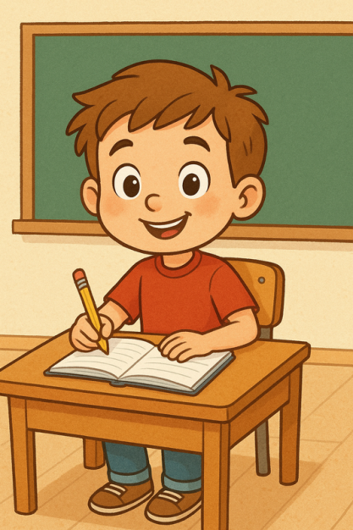
Розкажи про цікаву подію, яка відбулася у твоєму житті влітку за поданими запитаннями.
Використай слова із скарбниці
1. Де ти побував/побувала влітку?
2. Що тобі найбільше запам'яталось влітку?
3. Де відбувалася ця подія?
4. Які враження залишилися після неї?
ЗАПАМЯТАЙ!
У розповіді має бути ЗАЧИН, ОСНОВНА ЧАСТИНА і КІНЦІВКА. Кожну частину тексту починай писати з нового рядка.
Запиши свою розповідь. Розпочни із заголовка
Сторінка
6-7 №4-6

Slide 14
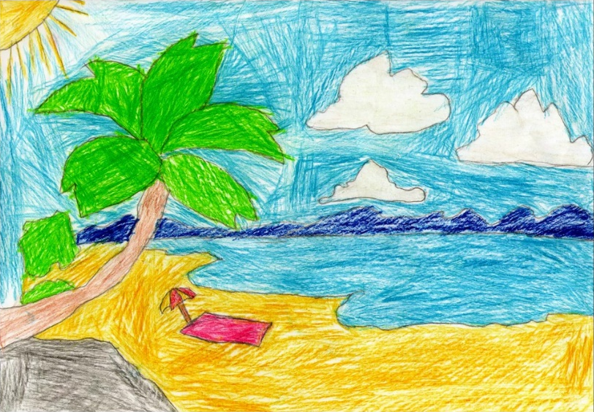
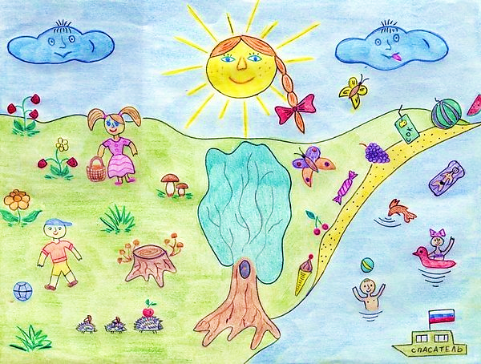
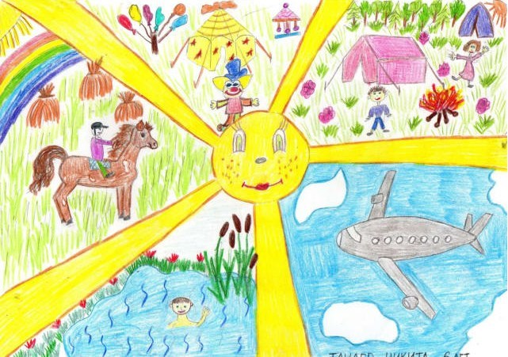
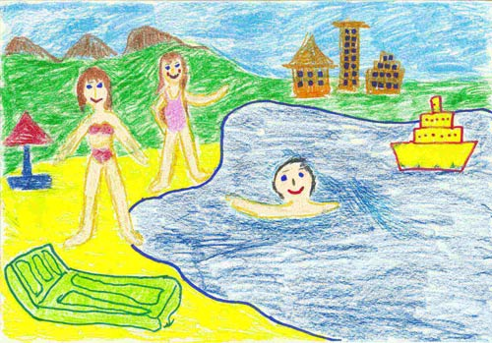
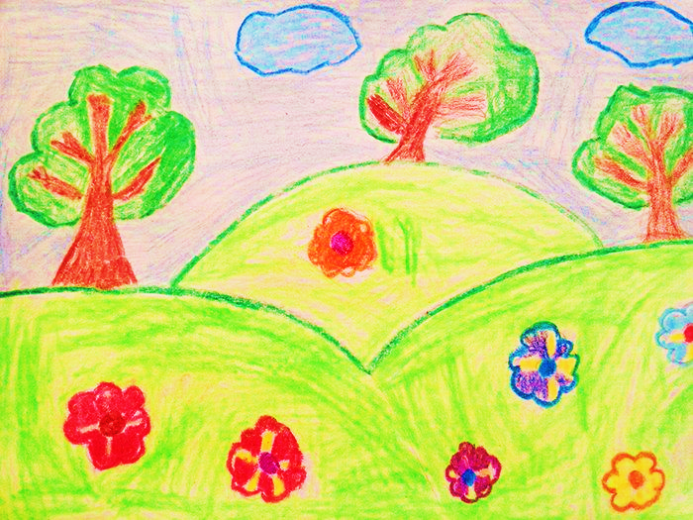
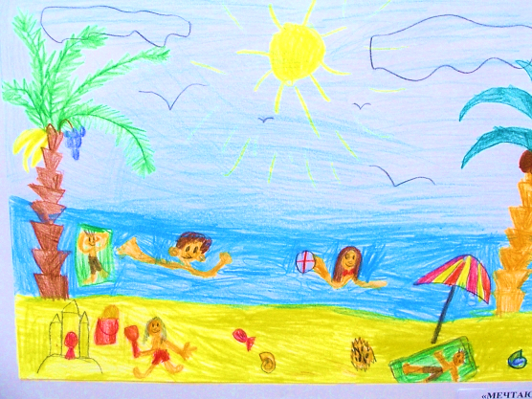
Намалюй олівцями ілюстрацію до своєї розповіді
Сторінка
7
№7

Slide 15

Якщо бажаєш, прочитай у кріслі автора свій твір для однокласників і однокласниць.
Сторінка
7
№8

Slide 16
Рефлексія. Обери свій олівець.
Було дуже просто!
Було цікаво!
Було важко!
Можу краще!

